Slide 1
PART 1
Stand in front of the wrong pinyin and say the correct answer in中文和英文.

Slide 2
医

Slide 3
牙医
医生
护

Slide 4
秘书
秘

Slide 5
演员
售货员
员
服务员

Slide 6
教师
会计师
律师
师
建筑师
设计师

Slide 7
作家
画家
家
科学家

Slide 8
工人
gōngrén
医生
yīshēng
商人
pángbiān

Slide 9
演员
yǎnyuán
秘书
mìshū
护士
jiàoshī

Slide 10
律师
lǜshī
老师
pángbiān
教师
jiàoshī

Slide 11
会计师
huì jì Shī
售货员
shòuhuòyuán
科学家
kēxuéjiā

Slide 12
作家
zuòjiā
画家
huíjiā
警察
jǐngchá

Slide 13
建筑师
jiànzhúshī
服务员
shòuhuòyuán
工程师
gōngchéngshī

Slide 14
PART 2
我说中文，stand in front of the correct answer and 说中文和英文.

Slide 15
工人
医生
商人

Slide 16
演员
秘书
护士

Slide 17
律师
老师
教师

Slide 18
售货员
会计师
科学家

Slide 19
作家
画家
警察

Slide 20
建筑师
服务员
工程师

Slide 21
听听我在说什么？
Listen to my tones and answer the same-tone vocabs.

Slide 22
PART 3
I will say 颜色 in 中文，Stand in front of the correct answer and 说中文和英文.

Slide 23
工人
医生
商人

Slide 24
演员
秘书
护士

Slide 25
律师
老师
教师

Slide 26
售货员
会计师
科学家

Slide 27
作家
画家
警察

Slide 28
建筑师
服务员
工程师

Slide 29
Vocabs

Slide 30

商人shāngrén

Slide 31

公司gōngsī

Slide 32

工厂gōngchǎng

Slide 33

医院yīyuàn

Slide 34
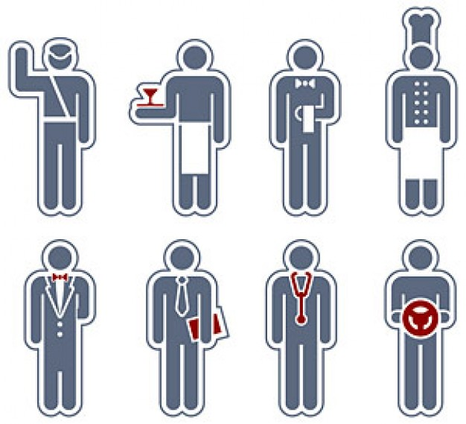
工作gōngzuò

Slide 35
将来jiānglái
做zuò
想xiǎng

Slide 36

你在哪儿工作？
我在电影公司工作。
我是演员。

Slide 37
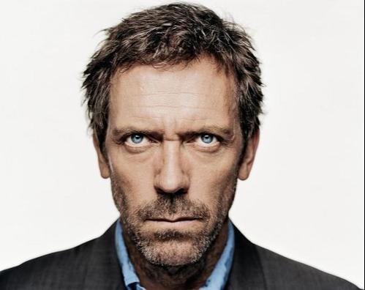
你在哪儿工作？
我在医院工作。
我是医生。

Slide 38
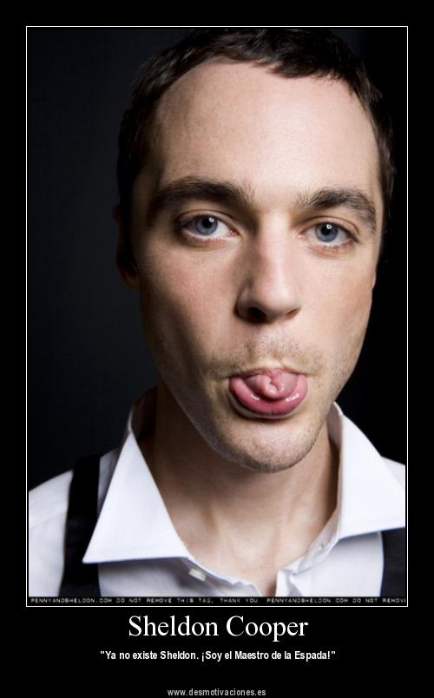
你在哪儿工作？
我在学校工作。
我是科学家。

Slide 39

你在哪儿工作？
我在餐厅工作。
我是服务员。

Slide 40
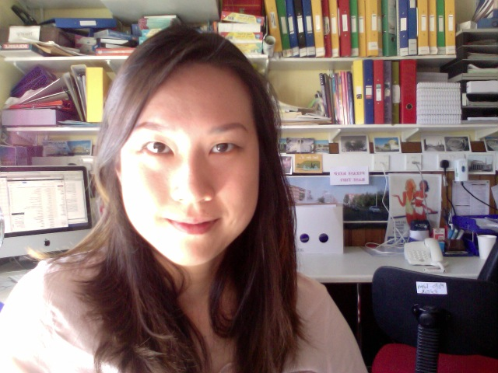
你在哪儿工作？
我在学校工作。
我是老师。

Slide 41
练习liànxí
课本kèběn五十二页，Reading2
写xiě在课本上。

